Slide 1
Analiza članka:
Optimisation of a genomic breeding program for a moderately sized dairy cattle population
Jana Obšteter
Predstavitev pri predmetu: Metodologija ekonomskih in družboslovnih znanosti v bioznanostih

Slide 2
RAZISKOVALNI
PROBLEM
CILJI
RAZISKAVE
METODE
KONCEPTUALNI
OKVIR
HIPOTEZE

Slide 3
RAZISKOVALNI
PROBLEM
CILJI
RAZISKAVE
METODE
KONCEPTUALNI
OKVIR
HIPOTEZE
Genomska selekcija --> večji genetski napredek
Uvedba omejena z razpoložljivimi sredstvi
Več selekcijskih kandidatov:
    Večji stroški: ♀- genotipizacija, ♂- genotipizacija + vzreja živali
    Večja možnost za identifikacijo elitnih živali
Koliko moških selekcijskih kandidatov?
    Za maksimalen genetski napredek?
    Za minimalne stroški?
    Vpliv ostalih selekcijskih parametrov?

Slide 4
CILJI
RAZISKAVE
METODE
RAZISKOVALNI
PROBLEM
KONCEPTUALNI
OKVIR
HIPOTEZE
Splošen cilj: ekonomska optimizacija števila moških selekcijskih kandidatov
Analiza stroškov selekcije
Ovrednotenje genetskega napredka (prihodek)
Analiza kumulativnega profita
Primerjava genomska : negenomska shema
Analiza vpliva števila očetov
Analiza vpliva inbridinga
Analiza vpliva točnosti
Analiza vpliva omejevanja števila potomcev

Slide 5
RAZISKOVALNI
PROBLEM
CILJI
RAZISKAVE
METODE
KONCEPTUALNI
OKVIR
HIPOTEZE
Genetski napredek =
PRIHODEK
Cena selekcije =
STROŠKI
~
Število selekcijskih
kandidatov
> večji potencialni genetski napredek
večji stroški:
Ženske – genotipizacija
moški – genotipizacija in vzreja
Število očetov
>: nižje rangirani, nižji napredek
ohranitev variabilnosti
Omejevanje inbridinga
Omejena odbira staršev, potencialno manjši napredek
Dolgoročni uspeh selekcije
Zanesljivost genomskih
plemenskih vrednosti
>: večja zanesljivost pri odbiri, večji genetski napredek
Večje število meritev
Ekonomski optimum št.
moških selekcijskih kandidatov:
maksimalen PROFIT
Omejevanje števila
potomcev
Omejevanje uporabe elitnih živali
Ohranjanje genetske variabilnosti

Slide 6
RAZISKOVALNI
PROBLEM
CILJI
RAZISKAVE
METODE
KONCEPTUALNI
OKVIR
HIPOTEZE

Slide 7
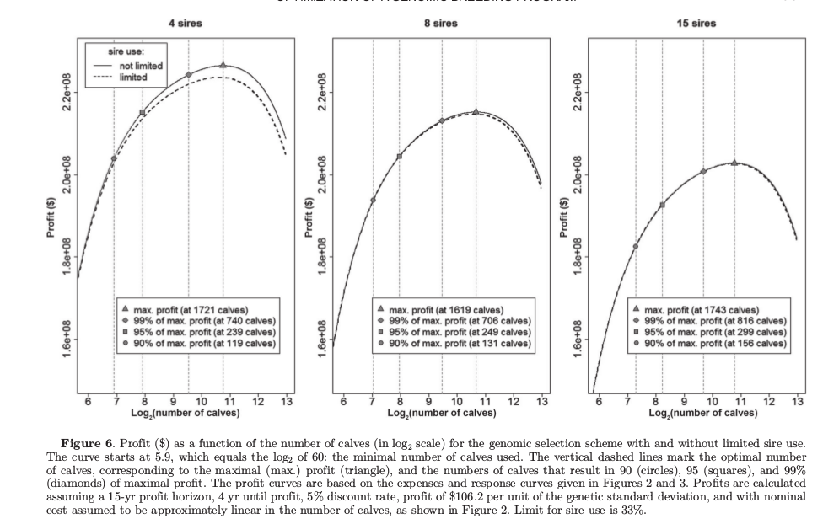
RAZISKOVALNI
PROBLEM
CILJI
RAZISKAVE
METODE
HIPOTEZE
KONCEPTUALNI
OKVIR
1. Analizirati stroške kot funkcija št. moških selekcijskih kandidatov
  Linearna regresijska enačba
2. Ekonomsko optimizirati št. moških selekcijskih kandidatov za vsakega izmed testiranih scenarijev
  Ekonomski optimum:
  1600 – 1750
  moških selekcijskih
  kandidatov
  99 % maks. profita:
  700 – 800
  95 % maks. profita:
  250

Slide 8
3. Analizirati vpliv naslednjih faktorjev na genetski napredek in / ali optimalno število moških selekcijskih kandidatov (N_{o}):
Število očetov:
      več očetov – manjši genetski napredek
      Ni vpliva na ekonomski optimum števila N_{o}
Omejevanje števila potomcev:
      Manjši vpliv na genetski napredek
Omejevanje inbridinga
      Ni vpliva na genetski napredek
      Ni vpliva na ekonomski optimum števila N_{o}
Zanesljivost
      Večji genetski napredek
      Optimum N_{o} pri nižjem številu
4. Primerjati genomsko – negenomsko shemo
      Večji genetski napredek v genomski shemi
      Optimum N_{o}: genomska - ~ 1500, negenomska ~ 200

